Slide 1
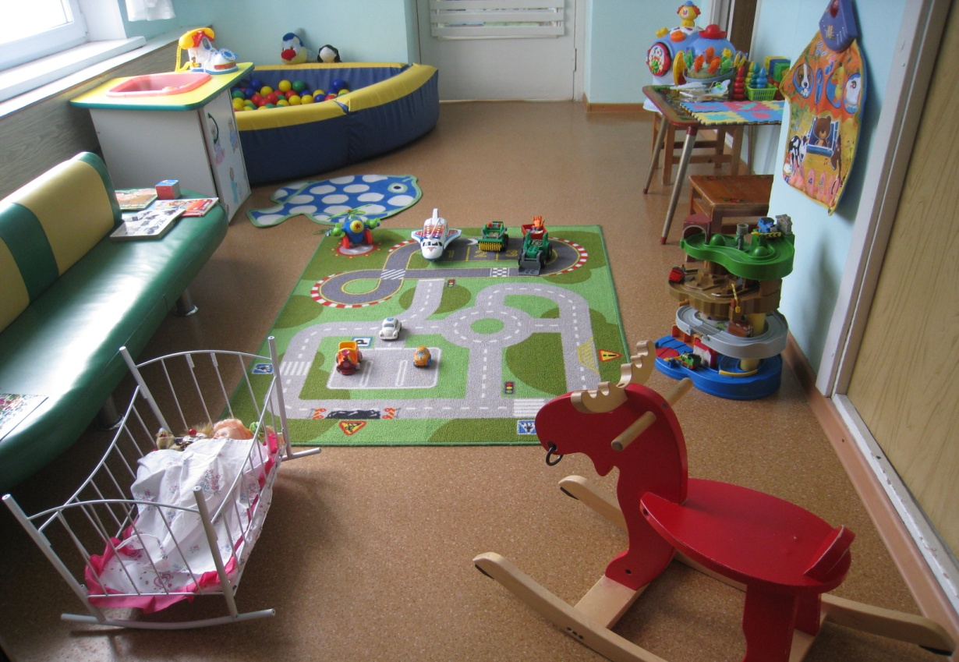
Центр игровой поддержки ребёнка ГБОУ детский сад № 1492
Заведующий: Шувалова Галина Петровна

Slide 2
Заведующий: Шувалова Галина Петровна
Телефон, факс: 8-495-438-50-01
Сайт: www.ds1492.msk.ru
Адрес электронной почты: shuvalovagp11@rambler.ru
Телефон охраны: 8-495-438-50-00
Время работы Ципр:
Понедельник: 9.30 – 12.30
Вторник: 16.00 – 19.00
Среда: консультативный день с 16.00 до 18.00
Четверг: 16.00 – 19.00
Пятница: 9.30 – 12.30

Slide 3
Коллектив ЦИПР
Старший воспитатель:
Чехонадских Наталия Алексеевна
Педагоги ЦИПРа:
Горяйнова Наталья Анатольевна -
педагог-психолог
Ельхимова Любовь Викторовна –
педагог-психолог
Сухоцкая Вера Петровна – воспитатель
Степина Наталья Николаевна – младший воспитатель

Slide 4
Организация работы ЦИПР
ЦИПР осуществляет психолого-педагогическую деятельность, направленную на всестороннее развитие детей в возрасте от 1 года до 3 лет.
Основными целями деятельности ЦИПР являются:
развитие детей раннего возраста на основе использования в практике воспитания современных игровых технологий,
ранняя социализация малышей,
гармонизация детско-родительских отношений,
обеспечение физического, личностного и интеллектуального развития ребенка,
адаптация ребенка к поступлению в дошкольное образовательное учреждение.

Slide 5
Основные направления в работе с детьми:
Развитие познавательных способностей;
Развитие эмоционально-личностной, социальной сферы;
Развитие представлений об окружающем мире;
Развитие речи;
Развитие мелкой моторики;
Развитие сенсорных ощущений;
Развитие двигательной активности;
Развитие музыкального слуха и ритма.

Slide 6
Наши игровые сеансы включают:
Пальчиковые игры – способствуют развитию мелкой моторики и как следствие, благотворно оказывают влияние на развитие речи ребенка.
Игры с элементами массажа.
Подвижные игры – помогают развитию навыков ходьбы, переступания, бега, прыжков, координации движений.
Продуктивные занятия (рисование, лепка, аппликация, конструирование) – помогают развивать крупную и мелкую моторику.
Театрализация (кукольная сказка) – знакомит с родной культурой, со сказочным детским фольклором.
Релаксационные упражнения.

Slide 7
Примерное распределение времени пребывания ребёнка в Ципре.
Время | Вид игровой деятельности
9.30-9.45 | Приём детей, осмотр медсестры, свободные игры детей с родителями, игра в сухом бассейне.
9.45-9.55 | Ритуал вхождения, приветствие в кругу, игра-знакомство.
9.55-10.00 | Игры, направленные на сенсорное развитие детей, пальчиковые игры.
10.00-10.10 | Сюрпризный момент, подвижная игра.
10.10-10.15 | Знакомство с музыкой/Игра-танец.
10.15-10.25 | Рисование/Лепка/Аппликация.
10.25-10.35 | Организованная игра/Дидактическая игра.
10.35-10.40 | Прослушивание музыки.
10.40-10.45 | Релаксация, дыхательное упражнение
10.45-11.00 | Свободная игра, прощание с игрушками и друг с другом

Slide 8
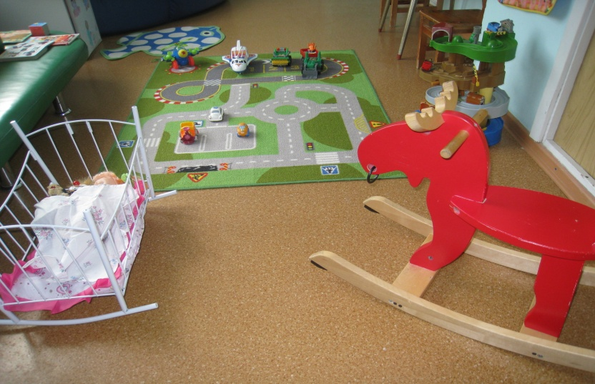
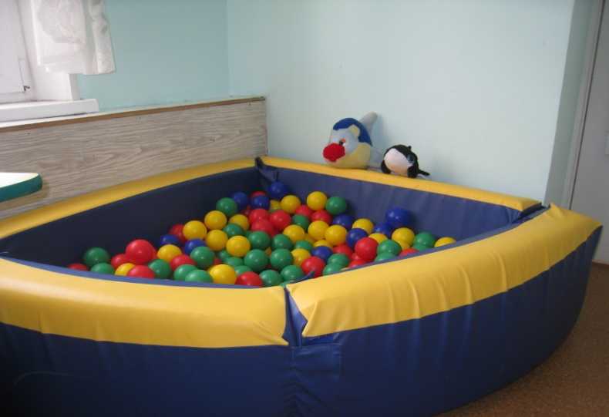
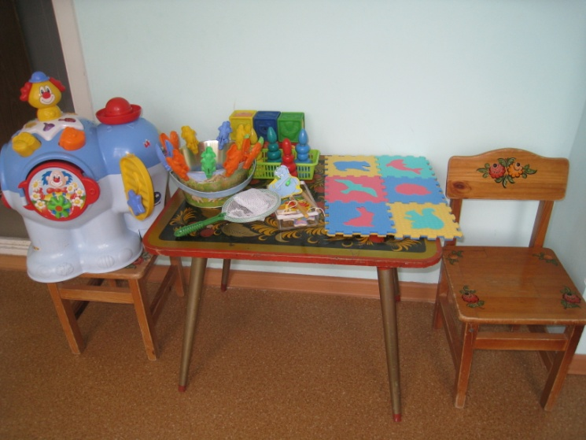
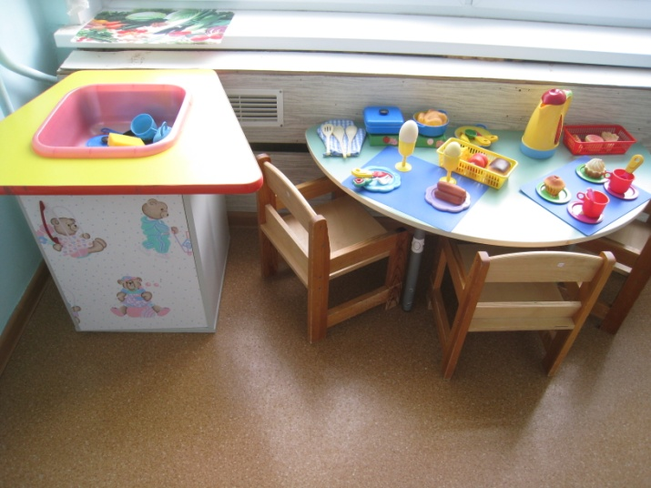
Организация предметно-развивающей среды
Зона свободных игр | Уголок релаксации
Уголок развивающих игр | Уголок для сюжетных игр

Slide 9
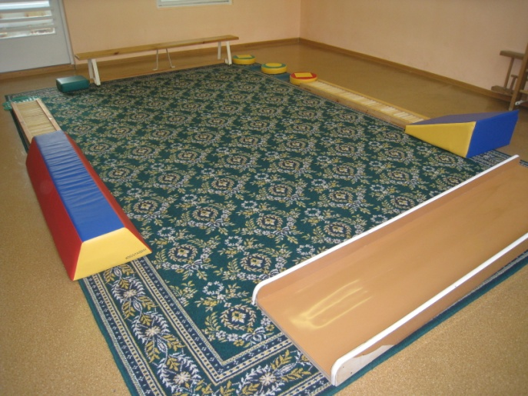
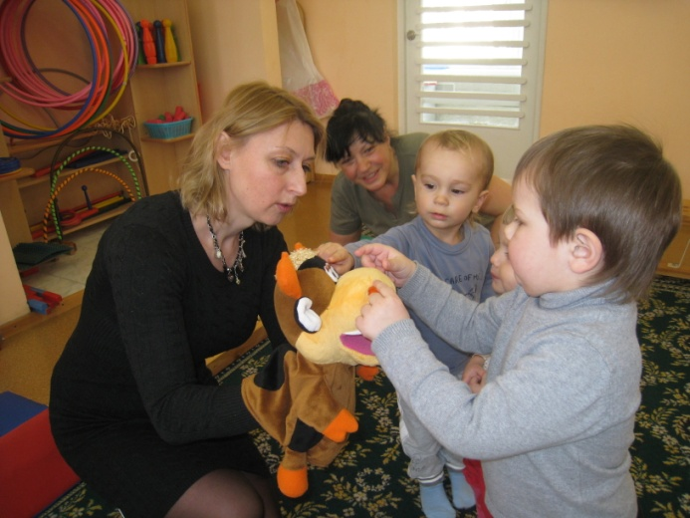
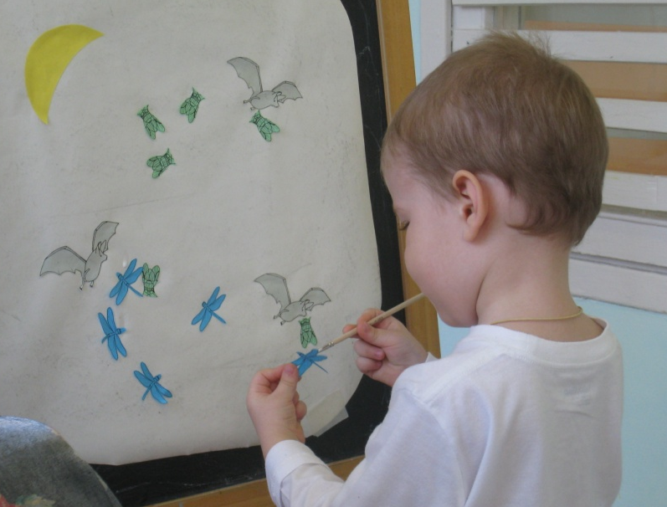
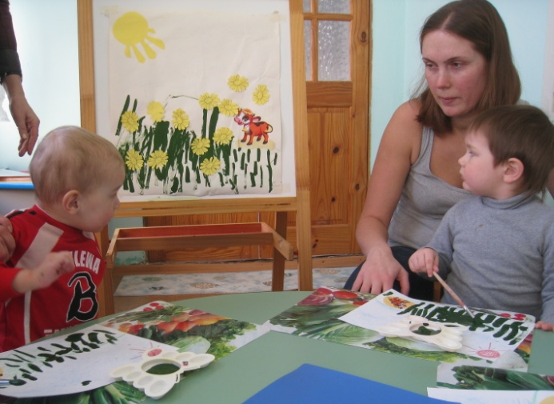
Организация предметно-развивающей среды
Зона двигательной активности | Элементы театрализованной деятельности
Зона продуктивной деятельности

Slide 10
Правила посещения ЦИПРа
1. Дети, зачисленные в группу ЦИПР, посещают наши игровые сеансы только в сопровождении взрослого. Малыш может приходить с мамой, папой или законным представителем.
2. К занятиям в ЦИПРе допускаются только абсолютно здоровые дети и взрослые сопровождающие.
3. Если Вы опоздали, то не входите в помещение во время организованной игры. Дождитесь паузы в игре и спокойно входите.
4. Помните, что игру невозможно проводить без Вашего активного участия, так как именно близкие являются эталоном поведения и создают чувство защищенности.
5. Пожалуйста, не ругайте ребенка за то, что в вашем понимании представляется ошибкой, а вместо этого хвалите за удачи! 6. Беседы с другими родителями, пожалуйста, ведите после окончания организованной игры.

